Slide 1
MARCO
NON APOSTOLO
EVANGELISTA
3

Slide 2
Mattina di Pasqua.
Il Risorto ha lasciato nelle mai dei soldati … solo il lenzuolo, che ricopriva il suo corpo.
Quanta somiglianza con l’episodio di Marco al Getsemani!

Slide 3
Entrando nel sepolcro,
( le donne ) videro un giovane
( stesso termine usato per Marco nel Getsemani ),
seduto sulla destra,
vestito di una veste bianca,
ed ebbero paura.

Slide 4
Il giovane Marco ha l’occasione
di seguire le vicende della Resurrezione:
le donne che portano l’annuncio agli Apostoli, nel Cenacolo.
L’apparizione di Gesù, alla sera di Pasqua, agli Apostoli, nel cenacolo,
All’arrivo,nel cenacolo, dei discepoli da Emmaus.
Alla discesa dello Spirito Santo, nrl cenacolo,
nella Pentecoste.
Alle prime vicende della chiesa nascente.

Slide 5
I due discepoli di Emmaus, ritornano a Gerusalemme e, nel cenacolo riferiscono la loro esperienza con il Risorto.

Slide 6
Gli Apostoli, attorniati da tantissimi altri, assistono alla ascenzione al cielo di Gesù.

Slide 7
Gli Apostoli,
raccolti attrno a Maria, la madre di Gesù,
nel cenacolo,
il giorno di Pentecoste,
ricevono lo Spirito Santo.

Slide 8
Al tempio, assistito dall’Apostolo Giovanni, guarisce uno storpio.

Slide 9
Gli Apostoli predicano l a buona notizia, il Vangelo.

Slide 10
Sam Pietro predica il vangelo in casa di Cornelio, un pagano.

Slide 11
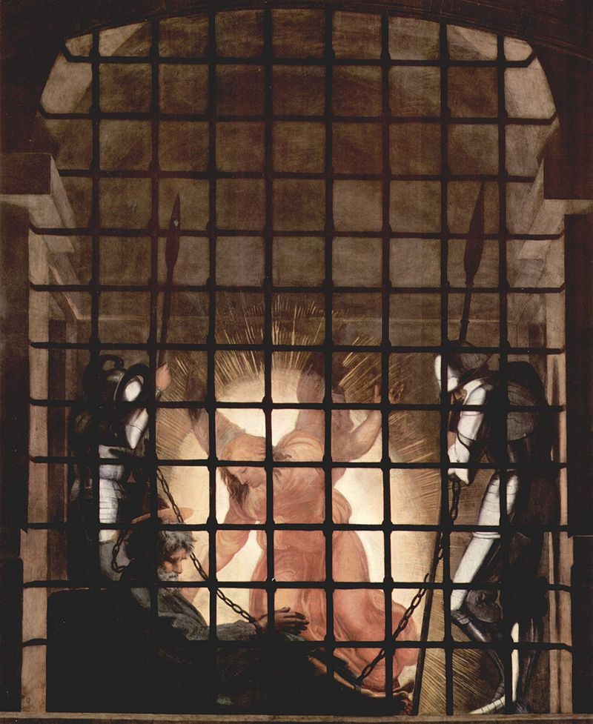
Atti 12, 1-5
Il re Erode cominciò a perseguitare alcuni membri della chiesa … decise di arrestare anche Pietro …
Fattolo catturare, lo gettò in prigione, consegnandolo in custodia a quattro picchetti di quattro soldati ciascuno, col proposito di farlo comparire davanti al popolo dopo la Pasqua.
Pietro dunque era tenuto in prigione, mentre una preghiera saliva incessantemente a Dio dalla chiesa per lui.

Slide 12
Pietro esce prodigiosamente dal carcere.

Slide 13
Da Atti 12,12:
Liberazione di San Pietro.
Dopo aver riflettuto, ( Pietro )
si recò alla casa di Maria,
madre di Giovanni detto anche Marco,
dove si trovava un buon numero di persone raccolte in preghiera.

Slide 14
Marco,
come tutti i figli di sacerdoti,
sarà iscritto e seguirà le lezioni dei rabbini del tempio.
Ma il suo cuore è altrove,
specialmente
con l’apostolo Pietro.

